Slide 1
KERAS
다중회귀분석
Team: 오준서 유준 이순규 한호종

Slide 2
목차
다중회귀분석
1. Boston Housing Dataset 설명
2. R 기본 패키지
3. Python keras 패키지
4. R keras 패키지

Slide 3
다중회귀분석 boston housing dataset 설명
분석목표) 주어진 데이터 셋을 활용하여 미국 보스톤 지역의 집값을 예측한다
총 506개 행과 12개의 열 중 label(집값)을 종속변수로 설정
CRIM - 도시별 1인당 범죄율
ZN - 25,000평방피트 이상의 부지로 구획된 주거용 토지의 비율
INDUS - 도시당 비소매 사업 면적의 비율
CHAS - Charles River 더미 변수(강의 경계지역일 경우 1, 그렇지 않을 경우 0)
NOX - 산화질소 농도(단위비율: 1천만)
RM - 주거지당 평균 객실 수
AGE - 1940년 이전에 지어진 소유주가 차지하는 비율
DIS - 보스턴 고용 센터 5곳까지의 가중 거리
RAD - 방사형 고속도로 접근성 지수
세금 - $10,000당 전체 가치 재산세율
PTRATIO - 읍별 학생-교사 비율
B - 1000(Bk - 0.63)^2 여기서 Bk는 도시별 흑인의 비율
LSTAT - 모집단의 낮은 상태 %
MEDV(label) - 1,000달러 단위의 자가 주택 중위수 값

Slide 4
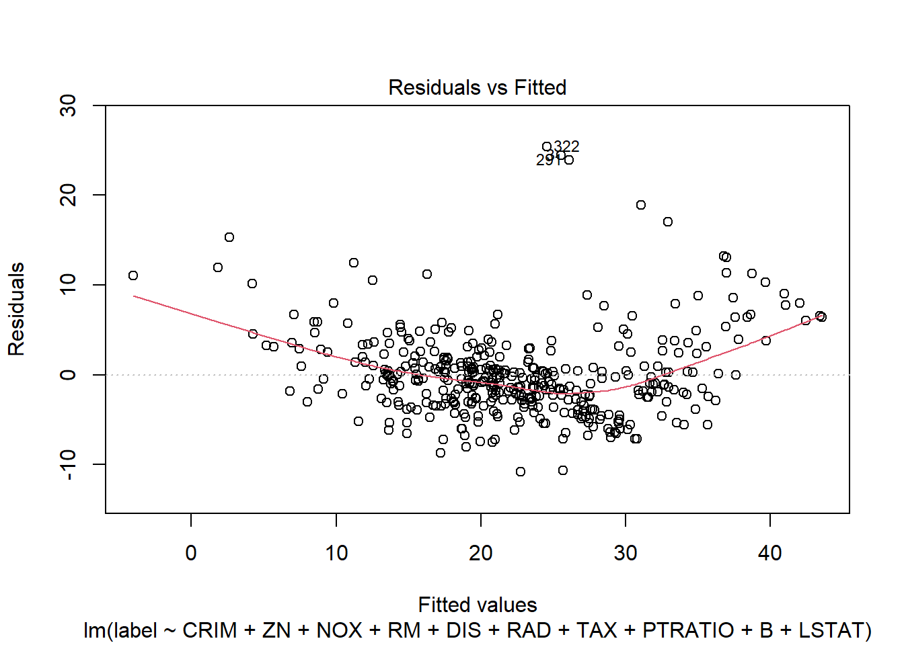
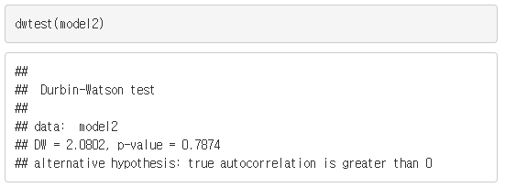
[R]기본 패키지 변수검정
독립성 검정
등분산성 검정
DW의 값이 1~3 이내이므로 잔차에 유의미한 자기 상관이 없고,
더빈 왓슨 값의 p-value가 0.05이상이므로 독립성 있다고 판단

Slide 5
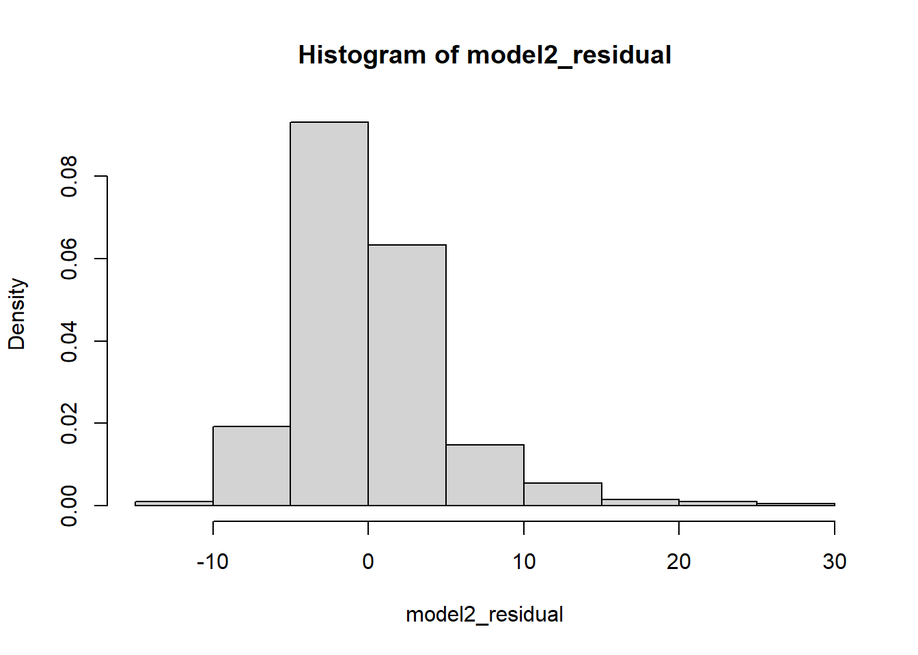
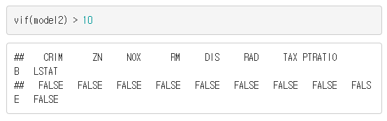
[R]기본 패키지 변수검정
정규성 검정
다중공선성 검정
vif(분산팽창요인)가 10이 넘는 변수가 없기 때문에
다중공선성에는 문제가 없다고 판단

Slide 6
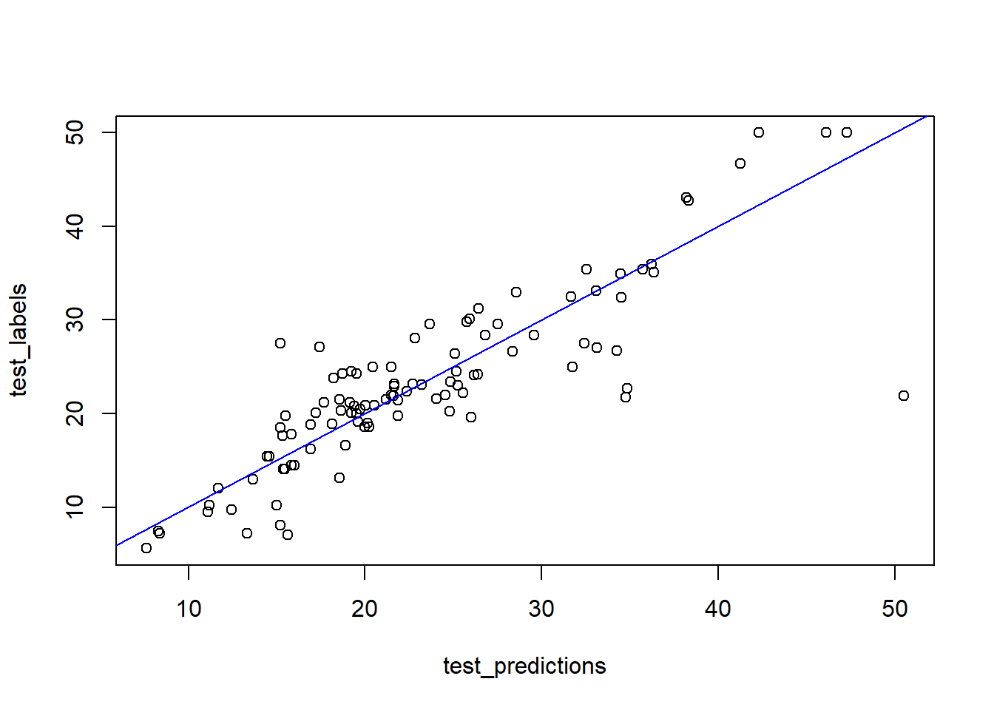
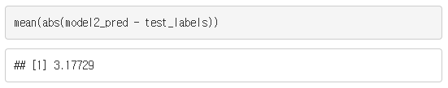
[R]기본 패키지 모델 평가
평가 결과
시각화
mae(평균절대오차)를 통해 예측한 결과
평균 3,177 달러의 오차 범위 내에서 예측하고 있다.

Slide 7
[Python]keras 패키지 표준화
표준화란?
표준화 코드
데이터가 서로 다른 범위를 갖고 있다면 직접적인 비교가 어렵기 때문에 이를 동일한 범위를 갖도록 해주는 작업
df1 = df.loc[:,df.columns !='CHAS']
train_data = np.array(df1)
df2 = pd.DataFrame(test_data, columns=column_names)
df2 = df2.loc[:,df2.columns !='CHAS’]
test_data = np.array(df2)
mean = train_data.mean(axis=0)
train_data -= mean
std = train_data.std(axis=0)
train_data /= std
test_data -= mean
test_data /= std

Slide 8
[Python]keras 패키지 모델 생성
모델 설명
모델 생성 코드
입력 레이어, 히든 레이어, 출력 레이어 각 1개씩 전결합 (Fully-Connected) 레이어로 만들었다.
활성화 함수로는 ReLU를 사용했다.
손실 함수로는 MSE (Mean Square Error) 함수를 사용했고, 최적화 함수로는 학습률 0.001의 Adam을 사용했다.
평가 지표로는 MAE (Mean Absolute Error)를 사용했다.
model = Sequential()
model.add(Dense(64, activation='relu', input_shape=(train_data.shape[1],)))
model.add(Dense(64, activation='relu'))
model.add(Dense(1))
#컴파일링 model.compile(loss='mse', optimizer=Adam(lr=0.001), metrics=['mae'])

Slide 9
[Python]keras 패키지 모델 훈련
모델 훈련 설명
모델 훈련 코드
EarlyStopping은 지정한 epoch만큼 반복하는 동안 학습 오차에 개선이 없다면 자동으로 학습을 종료함.
val_loss를 모니터링하여 20번의 epoch동안 개선이 없다면 종료하게 된다.
이것을 fit 메소드에 넘겨주어 학습을 하는 동안 사용을 하게 된다.
early_stop = EarlyStopping(monitor='val_loss', patience=20)
history = model.fit(train_data, train_targets, epochs=500, validation_split=0.2, callbacks=[early_stop])

Slide 10
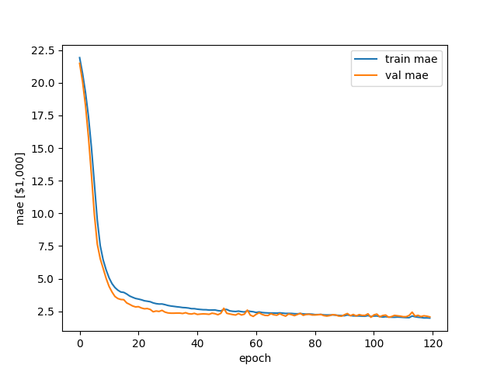
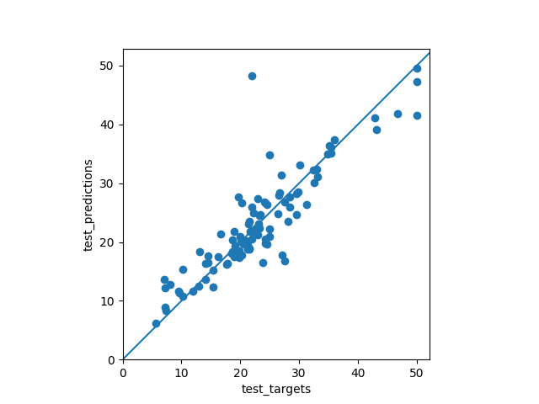
[Python]keras 패키지 결과 시각화
훈련 결과
예측 결과 비교

Slide 11
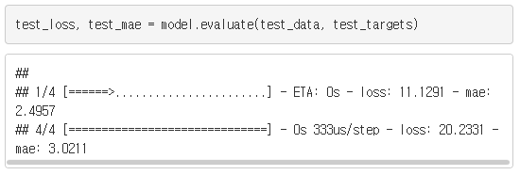
[Python]keras 패키지 모델 평가
mae(평균절대오차)가 3.0211 이므로 평균 3,021 달러의 오차 범위 내에서 예측하고 있다.

Slide 12
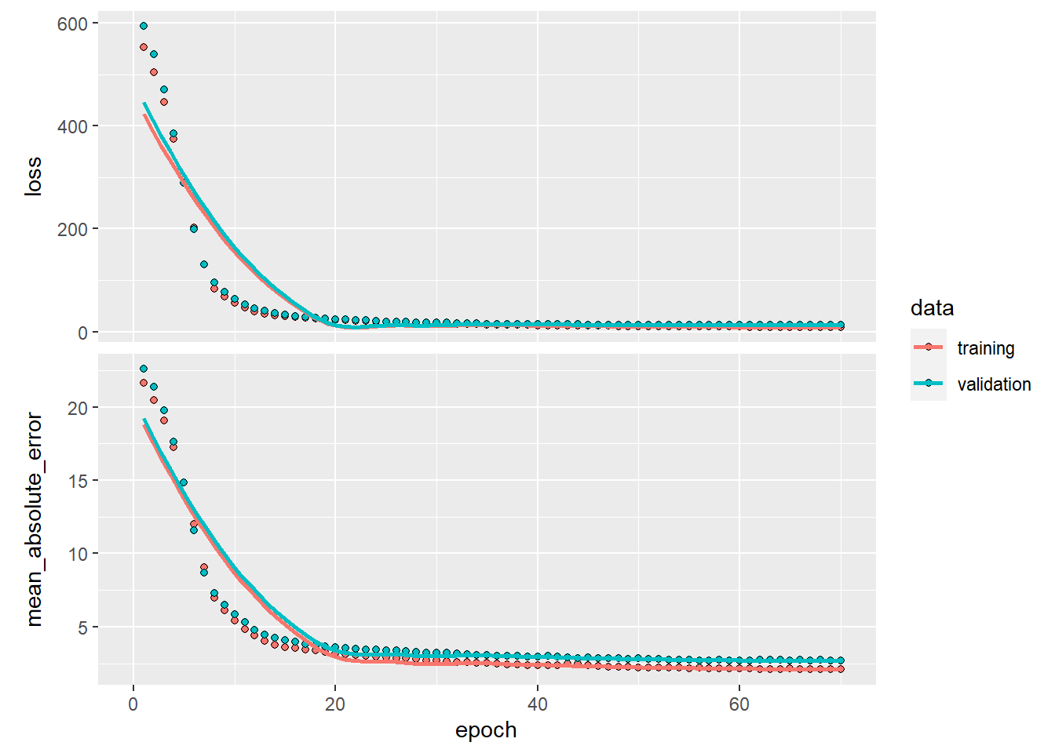
[R]keras 패키지 시각화
※모델 생성 과정은 Python과 동일
훈련결과
예측 결과 비교

Slide 13
[R]keras 패키지 모델 평가
평가
코드
mae(평균절대오차)를 통해 예측한 결과 평균 3,225 달러의 오차 범위 내에서 예측하고 있다.
c(loss, mae) %<-% (model %>% evaluate(test_df %>% select(-label), test_df$label, verbose = 0))
paste0("Mean absolute error on test set: $", sprintf("%.2f", mae * 1000))
## [1] "Mean absolute error on test set: $3225.18"

